Slide 1
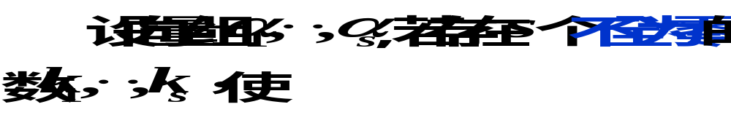
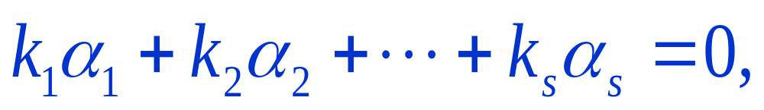


第三节 向量组的线性相关性
(一) 线性相关与线性无关
定义

Slide 2

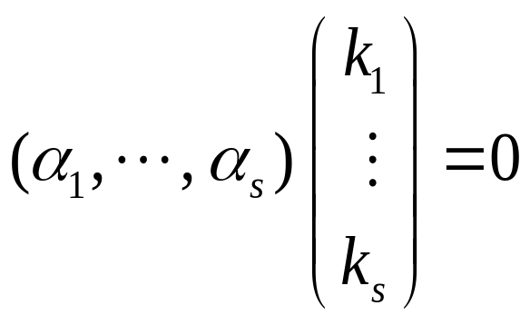
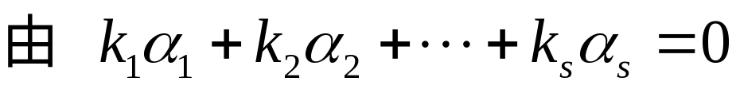
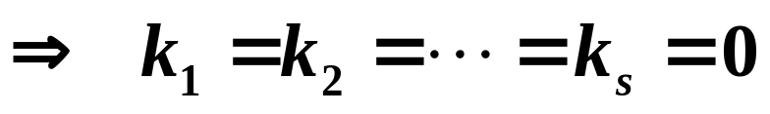
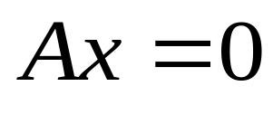
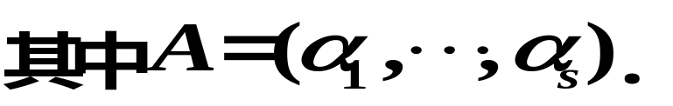
定理
(线性无关)的充分必要条件是齐次线性方程组
有(无)非零解,

Slide 3

① 对于一组向量，不是线性相关就是线性无关．
② 单独一个向量线性相关当且仅当它是零向量．
③ 单独一个向量线性无关当且仅当它是非零向量．
④ 一向量组中存在一个Ｏ向量，则一定线性相关．
⑤ 两向量线性相关⬄两向量对应成比例
⑥ 两向量线性无关⬄两向量不对应成比例
⑦ 几何上：两向量线性相关⬄两向量共线；
三向量线性相关⬄三向量共面.

Slide 4
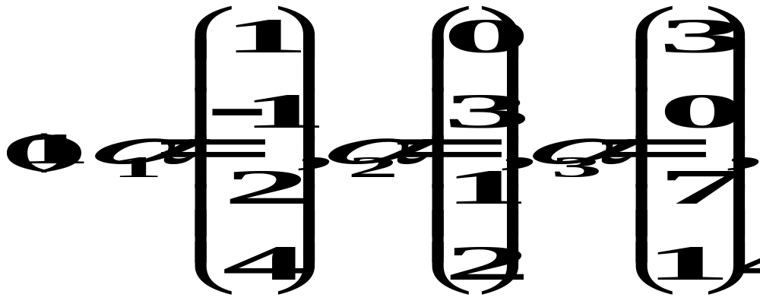
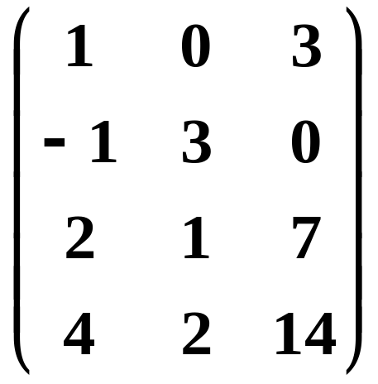
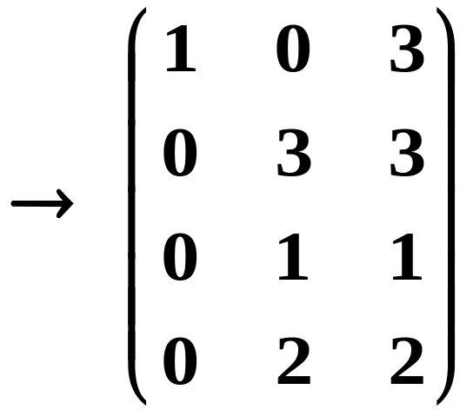
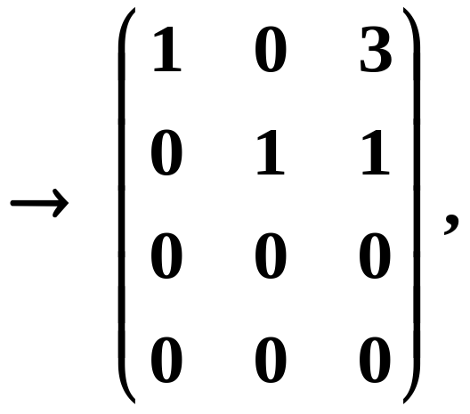
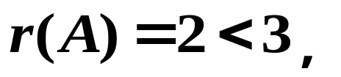
例 判断下列向量组的线性相关性：
解
线性相关。

Slide 5
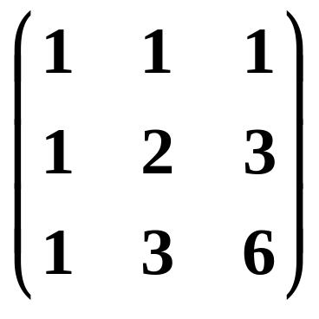
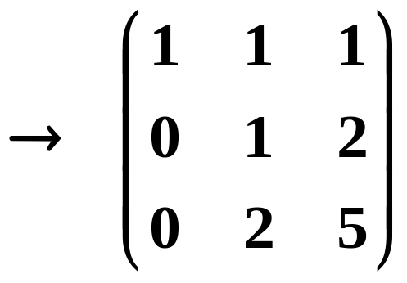
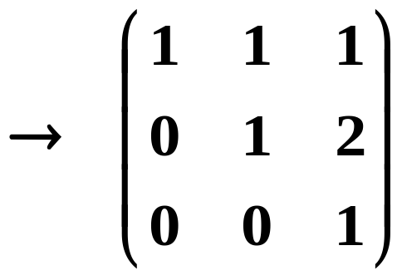
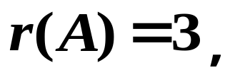
解
线性无关。

Slide 6
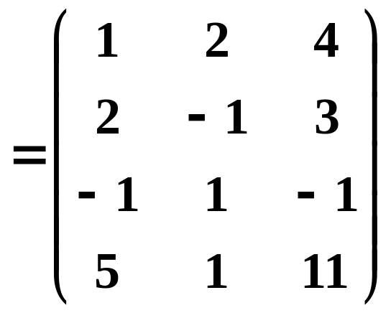
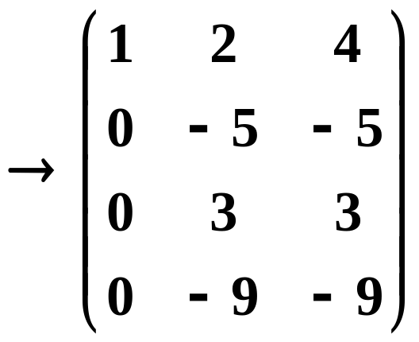
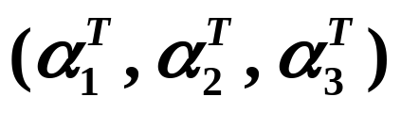
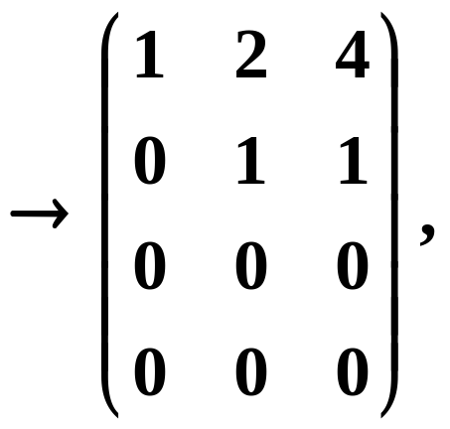
练习 判断下列向量组的线性相关性：
解
线性相关。

Slide 7
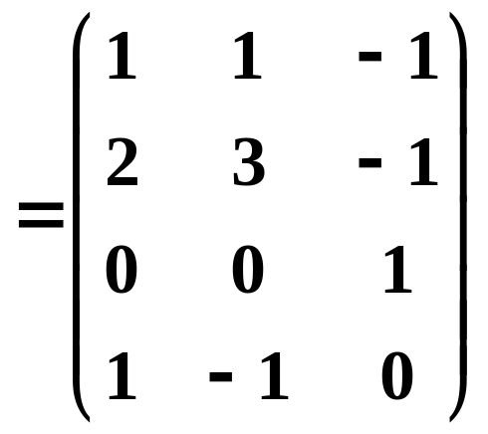
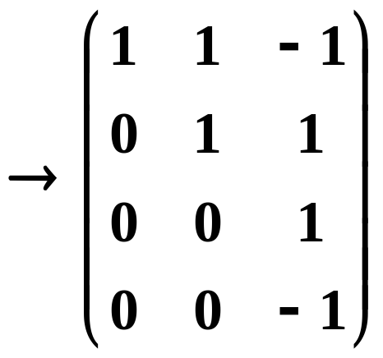
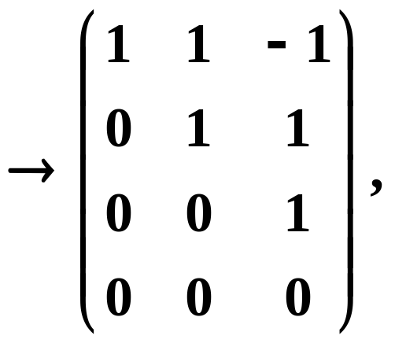
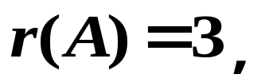
练习 判断下列向量组的线性相关性：
解
线性无关。

Slide 8
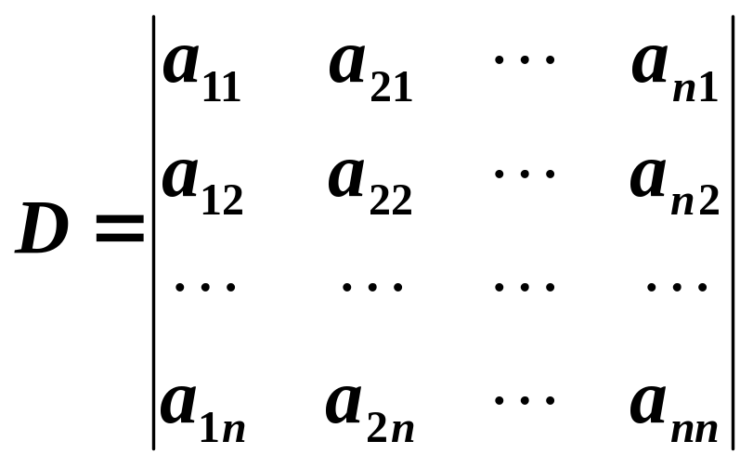
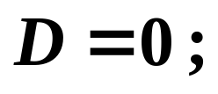
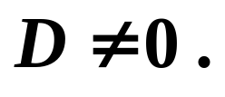
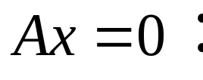
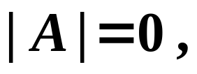
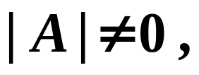
推论
线性相关的充分必要条件：
线性无关的充分必要条件：
有非零解，
线性相关；
只有零解，
线性无关。

Slide 9
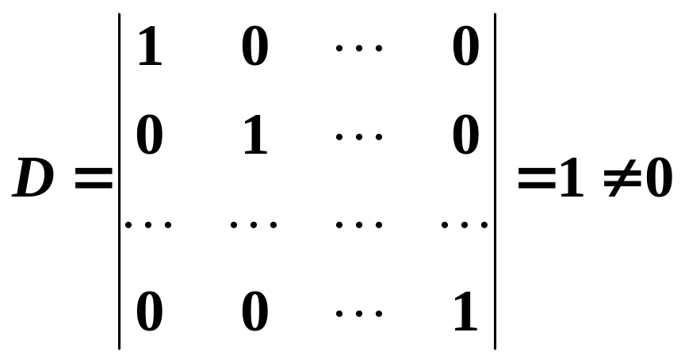
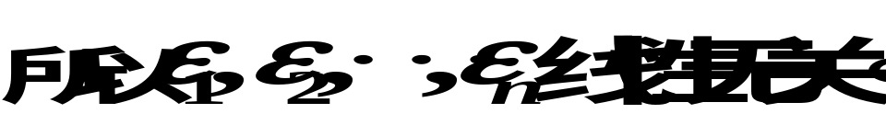
例 n 维基本（标准）单位坐标向量组

Slide 10
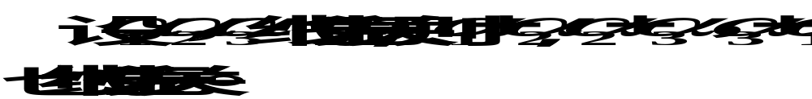
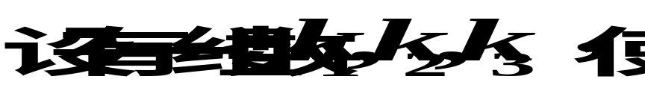

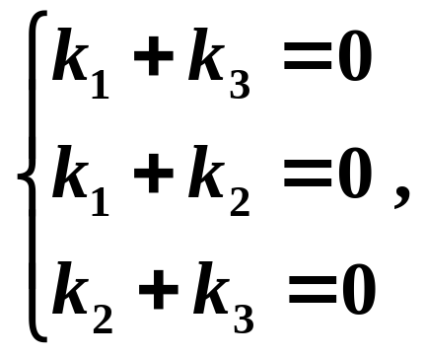
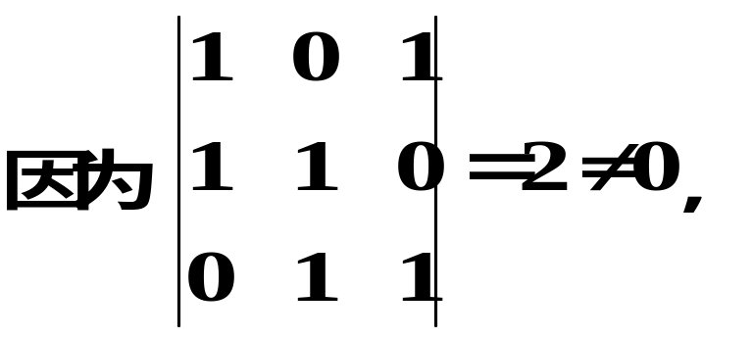
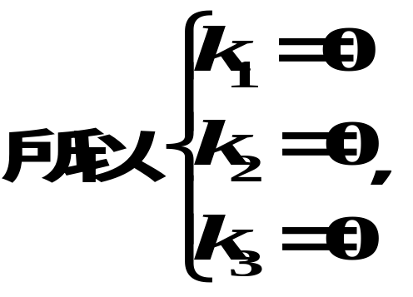
例
证

Slide 11
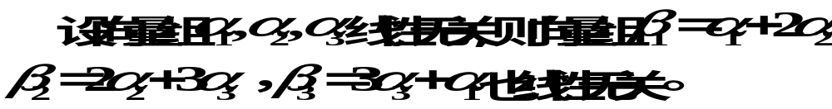
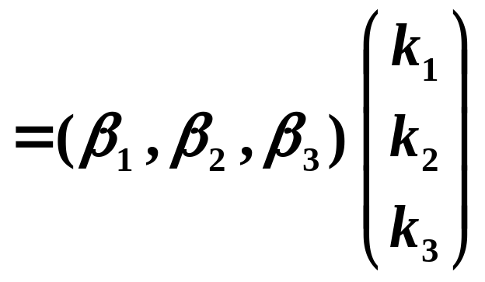
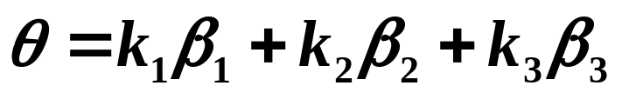
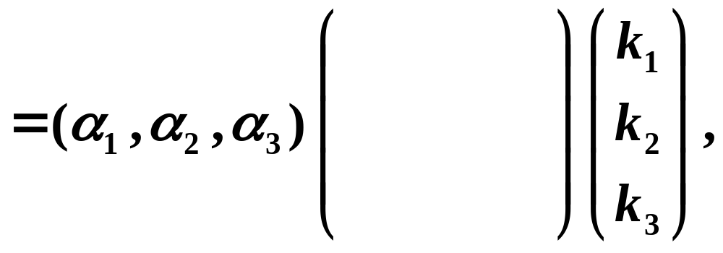




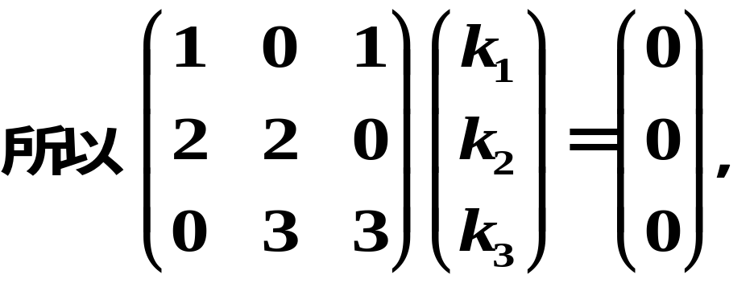
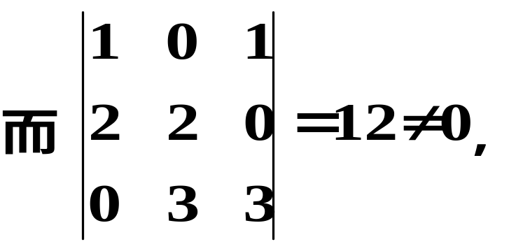
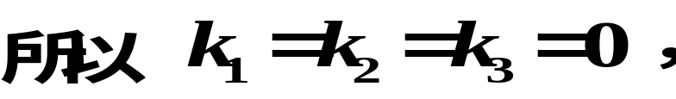
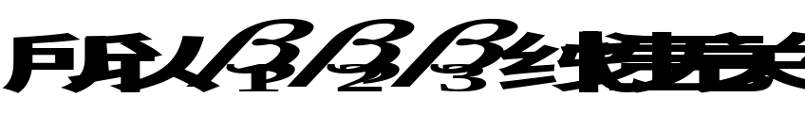
例
证
用矩阵形式，

Slide 12


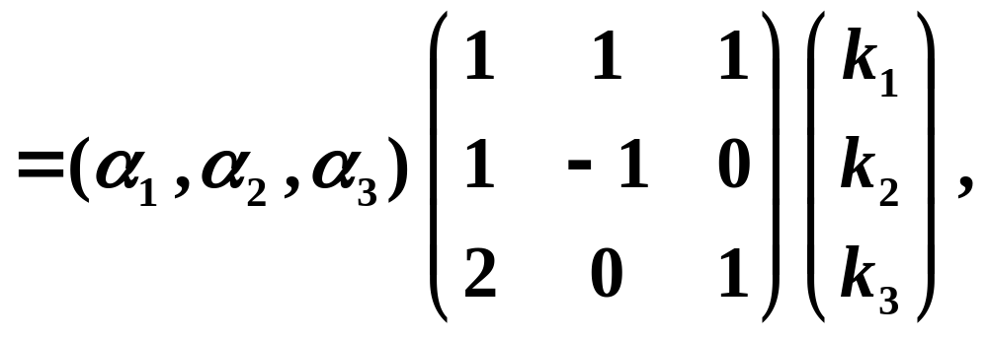
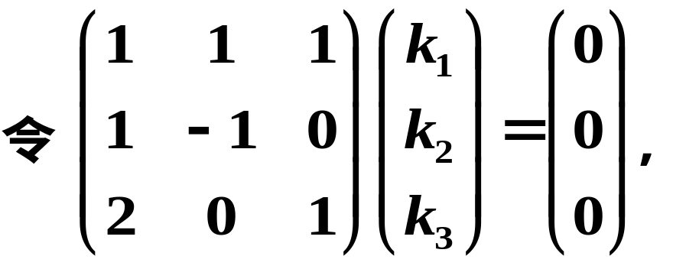
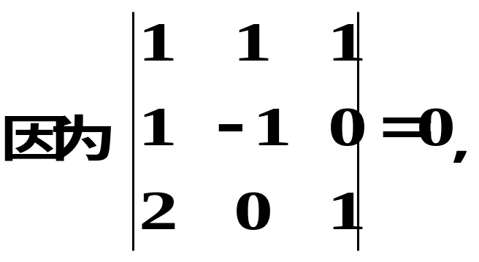

例
必线性相关。
证
所以上式有非零解，

Slide 13

线性相关性的其它性质：
(1) 如果向量组有一个部分组线性相关，则该向量组线性相关。
等价命题：
如果一个向量组线性无关, 则其任一部分组
线性无关.
部分相关
整体相关
整体无关
部分无关
线性相关的向量组添加若干向量仍线性相关;
线性无关的向量组去掉若干向量仍线性无关.

Slide 14
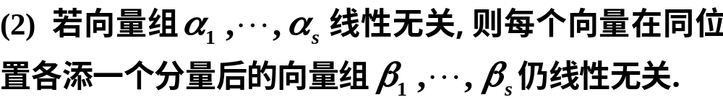
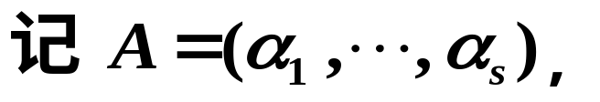



证
可以推广到添多个分量的情形.
等价命题：
线性相关的向量组各去掉一个(或几个)
分量所得向量组仍线性相关。

Slide 15






(3) 向量组的个数如果多于维数，则必线性相关。
齐次线性方程组
必有非零解，

Slide 16










例 设
解
(1)
线性无关；
线性相关。

Slide 17






例 设
解
(2)
由于有三个三维向量，直接求行列式

Slide 18
例 设
解
(3)
因为向量组的个数多于维数，则必线性相关，

Slide 19









(二) 关于线性组合与线性相关的定理
定理
证
使
则

Slide 20










定理
证

Slide 21





定理
证
再证表法唯一。
设有两种表示法，
即表法唯一。

Slide 22





定理
证
设 均为同维列向量，且有
写成矩阵形式

Slide 23











上式可写为
考察齐次线性方程组
因为
所以
必有非零解

Slide 24




定理
推论1
推论2 两个线性无关且彼此等价的向量组，必含有相同个数的向量.
证
且彼此等价，
由上述推论知，

Slide 25
作业 习题三（A）
11.
12.
15.

